Slide 1
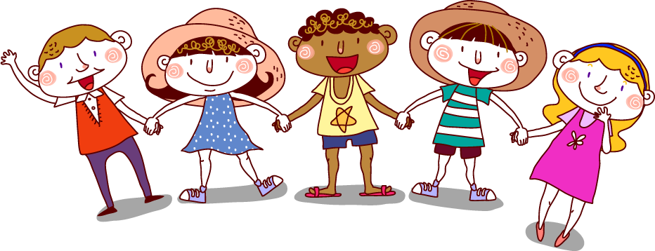
Tiết 19,20: Đọc kết nối chủ điểm
Chuyện cổ nước mình
GIÁO VIÊN: …

Slide 2
Trò chơi
“Người kế tiếp”

Slide 3
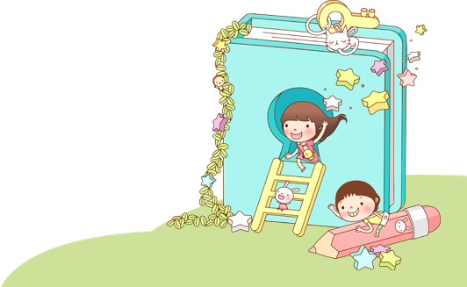
GV lấy bộ thẻ bài của lớp, bốc thăm HS đầu tiên trả lời câu hỏi
Luật chơi
Trả lời đúng được cộng 0,5 điểm và có quyền chỉ định người tiếp theo
Nếu HS được chỉ định trả lời sai, HS đó tiếp tục chỉ định, được cộng 0,25 điểm/lượt sai của bạn
Câu hỏi: Kể tên các chuyện cổ được tác giả nhắc tới trong văn bản

Slide 4
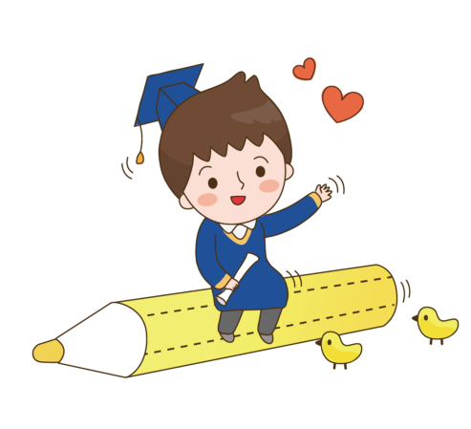
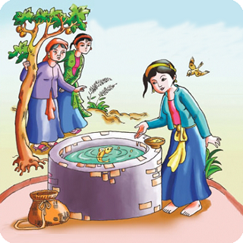
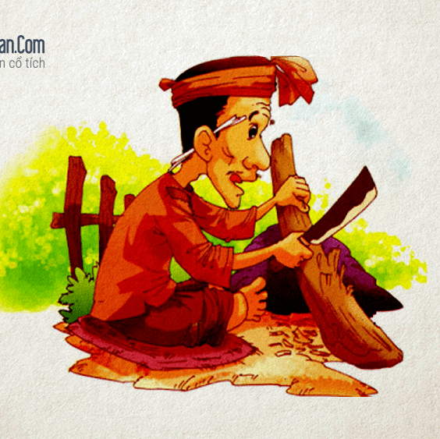
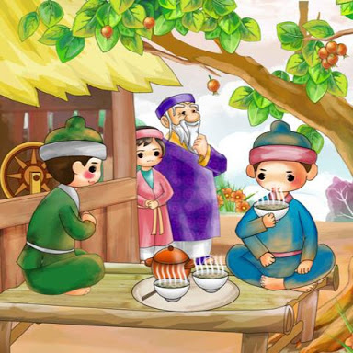

Slide 5
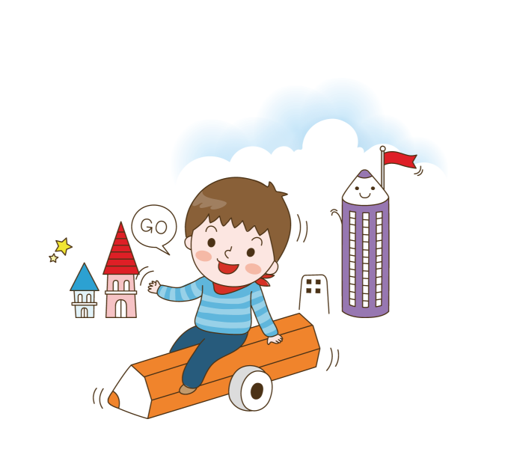
ĐỌC
VĂN BẢN

Slide 6
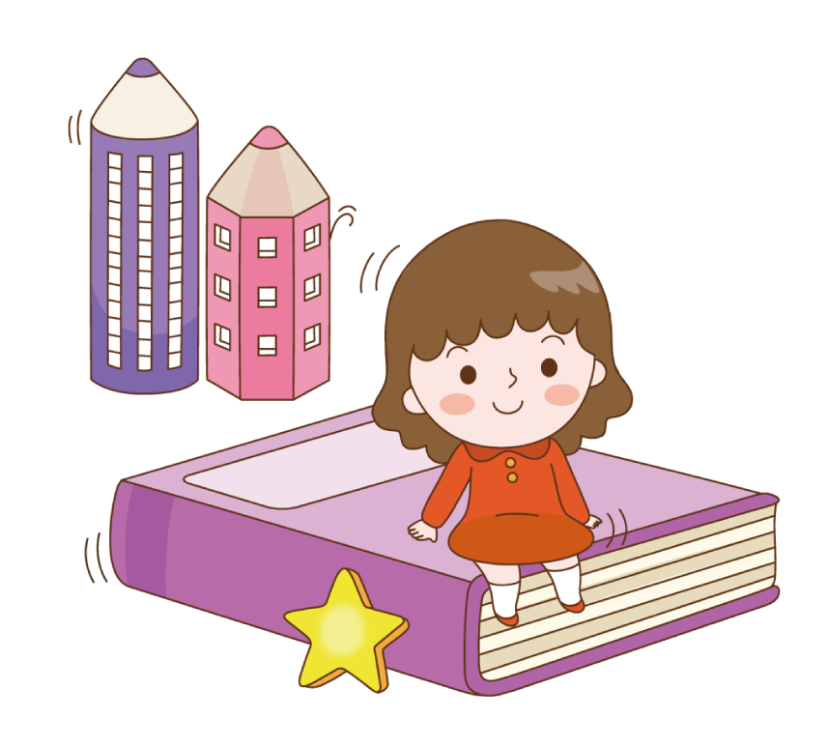
1
Lí do tác giả yêu chuyện cổ nước nhà

Slide 7
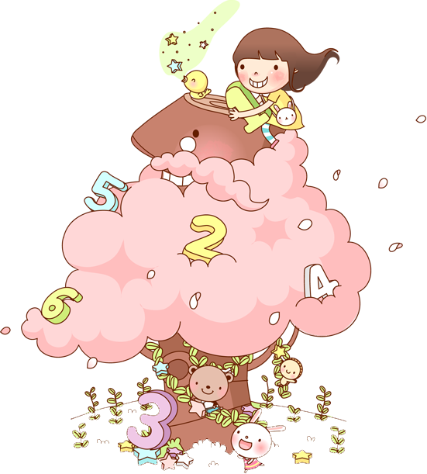
Tìm những câu thơ cho biết lí do tác giả yêu chuyện cổ nước nhà? Em hãy chứng minh điều đó qua một số tác phẩm truyện cổ tích mà em đã học hoặc đọc? Em có cùng cảm xúc, suy nghĩ với tác giả không?

Slide 8
Tôi yêu truyện cổ nước tôi
Vừa nhân hậu lại tuyệt vời sâu xa
Thương người rồi mới thương ta
Yêu nhau dù mấy cách xa cũng tìm
Ở hiền thì lại gặp hiền
Người ngay thì gặp người tiên độ trì

Slide 9
2
Lí giải cách hiểu về từ ngữ, câu thơ, đoạn thơ

Slide 10
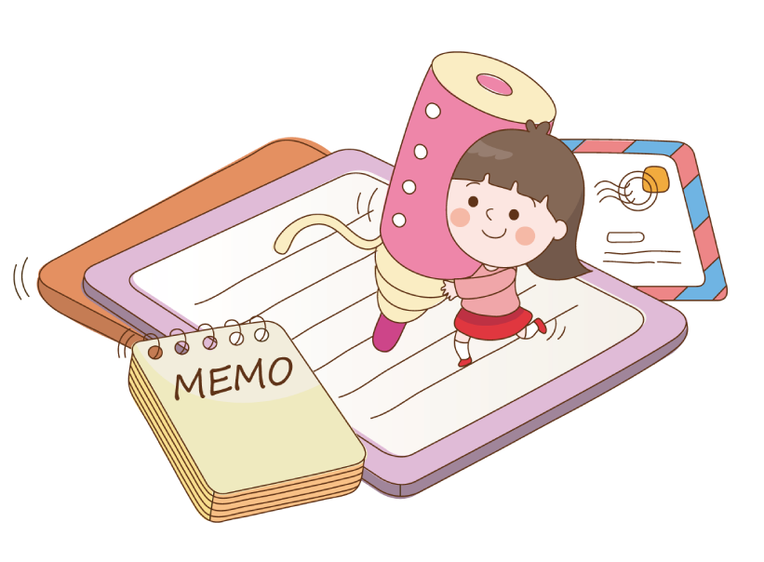
THẢO LUẬN NHÓM
N1+2
N3+4
N5+6
Em hiểu thế nào về các câu thơ "Đời cha ông với đời tôi/ Như cha ông với chân trời đã xa/ Chỉ còn chuyện cổ thiết tha/ Cho tôi nhận mặt ông cha của mình'?
Theo em, từ "người thơm" trong câu "Thị thơm thì giấu người thơm" có ý nghĩa gì? Em có biết "người thơm" nào trong những câu chuyện khác không?
Qua câu thơ "Tôi nghe chuyện cổ thầm thì/ Lời cha ông dạy cũng vì đời sau", tác giả muốn gửi gắm đến người đọc thông điệp gì? Hãy chia sẻ về một câu chuyện cổ đã tác động tích cực đến bản thân em?

Slide 11
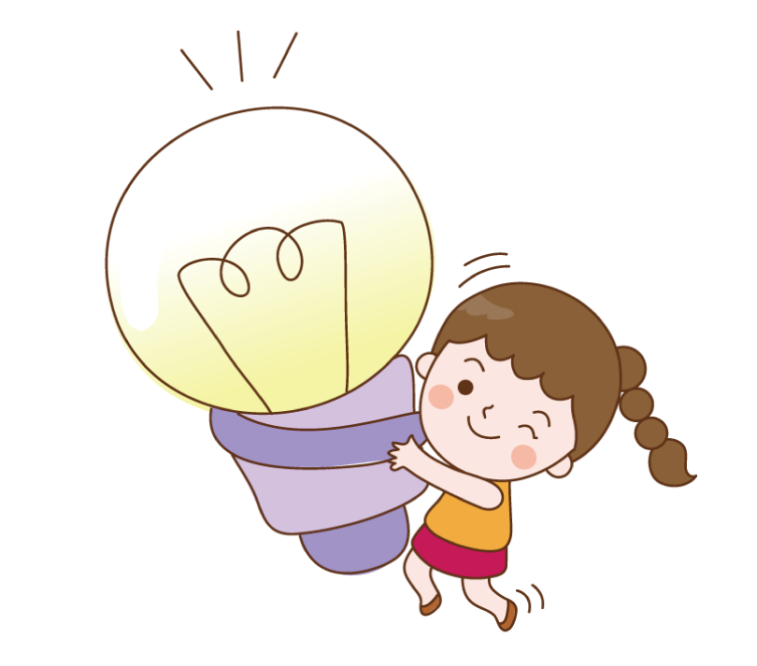
"Đời cha ông với đời tôi
Như cha ông với chân trời đã xa
Chỉ còn chuyện cổ thiết tha
Cho tôi nhận mặt ông cha của mình”
Những câu chuyện cổ lưu giữ lại lịch sử, truyền thống văn hoá để con cháu đời này có thể hiểu về đất nước mình, cha ông mình.

Slide 12
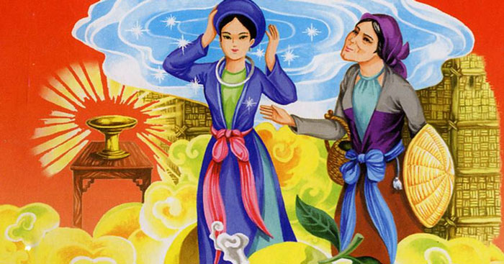
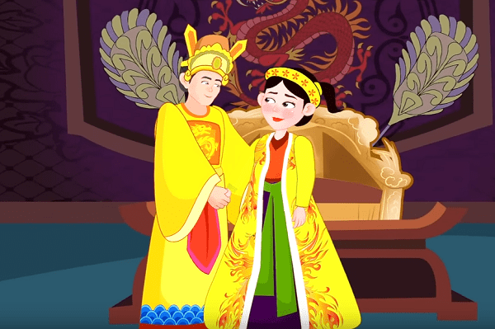
“Thị thơm thì giấu người thơm”

Slide 13
“Tôi nghe chuyện cổ thầm thì
Lời cha ông dạy cũng vì đời sau”
Những câu chuyện cổ là những bài học sâu sắc, có ý nghĩa sâu xa, răn dạy con cháu sống đúng đạo lí, gìn giữ giá trị văn hoá của dân tộc.

Slide 14
LUYỆN
TẬP

Slide 15
1
 |  |  |  |  |  |  |  | N | G | U | O | I | E | M
 |  |  |  |  | B | A | T | H | A | N | H
T | H | U | O | N | G | T | H | A | N
 |  |  | T | R | A | N | G | N | G | U | Y | E | N
T | H | O | N | G | M | I | N | H
 |  |  |  |  |  | T | R | A | U | C | A | U
 |  |  |  | O | N | G | B | U | T
2
3
4
5
6
7
Đây là nhân vật kì ảo thường xuất hiện để bảo vệ những người hiền lành nhưng yếu thế?
Em bé thông minh được phong làm gì
sau khi vượt qua bốn thử thách ?
Đây là kiểu nhân vật trong truyện cổ tích “Em bé thông minh”?
Đây là kiểu nhân vật trong truyện cổ tích Sọ Dừa?
Đây là nhân vật chăm chỉ, siêng năng nhưng thường chịu nhiều thiệt thòi trong gia đình, được chim đại bàng trả ơn?
Điền từ còn thiếu vào câu tục ngữ: “Thương người như thể…”
Đây là câu chuyện nói về sự trân quý tình cảm anh em trong gia đình và đề cao tình cảm vợ chồng chung thuỷ, son sắt?
N | H | Â | N | H | Ậ | U

Slide 16
VẬN
DỤNG

Slide 17
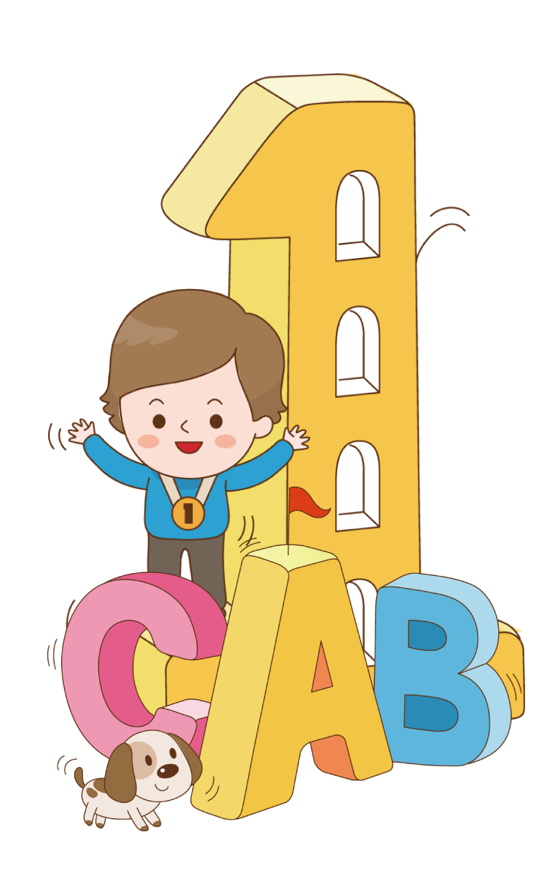
Em hãy viết một đoạn văn khoảng 5-7 dòng bày tỏ cảm xúc của mình về kho tàng chuyện cổ của dân tộc, bắt đầu bằng câu: “Tôi yêu chuyện cổ nước tôi...”

Slide 18
HƯỚNG DẪN TỰ HỌC
1. Chủ đề vừa học: Miền cổ tích.
Em hãy viết một đoạn văn khoảng 5-7 dòng bày tỏ cảm xúc của mình về kho tàng chuyện cổ của dân tộc.
Sưu tầm những chuyện cổ tích.
2. Chủ đề sắp học: Miền cổ tích
Thực hành Tiếng Việt.
Khái niệm trạng ngữ. Đặt câu có sử dụng trạng ngữ.

Slide 19
Chúc các em học tốt !

